Slide 1
Geysersoft
Blockchain Payment System
사용자 고객 매뉴얼 | User customer Manual
본자료는 블록체인 기반 사용법을 계략적으로 소개하기 위한 내부 자료입니다.
1

Slide 2
01
시스템 개요
05
결제 진행
System Overview & Architecture
Payment Flow — Buyer Experience
02
시작하기
06
프로필
Getting Started — Main Dashboard
User Profile & Verification
03
지갑 관리
07
SDK 연동
Wallet Management — Deposit & Withdraw
SDK Integration & Developer Docs
04
상품 관리
Product Management — Register & List
Table of contents
2

Slide 3
시스템 개요
계략적 소개
블록체인 기반 결제 처리 시스템이란?
Client / SDK
ERC-20 및 TRC-20 표준을 지원하며, 기업과 개인 사용자 모두가 간편하게 암호화폐 결제를 처리할 수 있는 환경을 제공하는 시스템입니다. SDK를 통해 외부 쇼핑몰과 연동가능하며 실시간 블록체인 확인, 자동 지갑 할당, 입출금 알림 등 결제 시스템에 필요한 기능을 제공합니다.
API Server
Kafka
Block scan
Key manager
market
notification
시스템 구성 개요 (단순화)
Multi-Chain
실시간 알림
보안 키 관리
SDK 연동
ERC-20 / TRC-20
즉시 입출금 감지
독립 Key Server
쉬운 외부 연동
Description
3

Slide 4
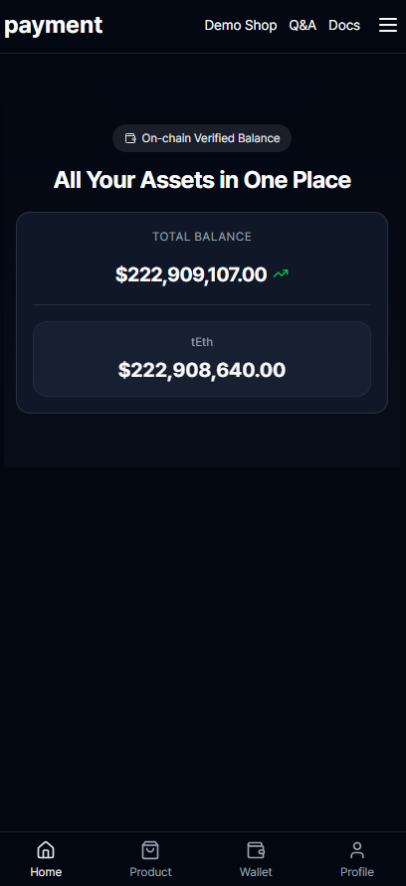
시작하기
메인화면
1
①
상단 메뉴바 영역
Demo Shop, Q&A, Docs 클릭 시 각 페이지로 이동합니다.
햄버거 메뉴 클릭 시 사용자 정보 및 언어선택이 가능한 서브메뉴가 표시됩니다.
②
총 자산 확인
2
메인 화면 상단에서 시스템에 총 잔액을 표시합니다.
③
하단 탭 네비게이션
Home · Product · Wallet · Profile 4개 탭으로 주요 기능에 접근합니다.
3
manual
4

Slide 5
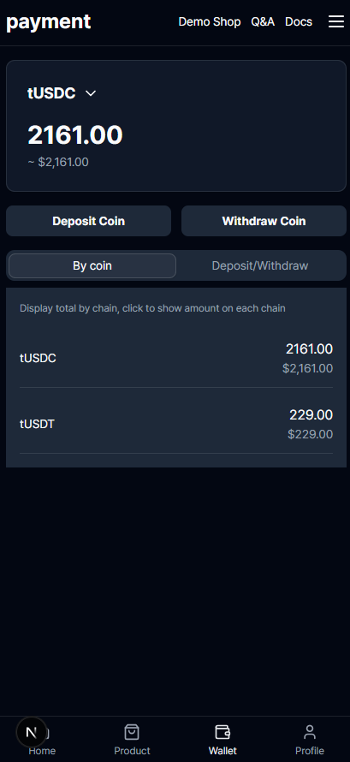
지갑 관리
입출금
지갑 탭에서 보유 코인 잔액 확인 및 입출금을 처리합니다.
①
코인 선택
1
tUSDC 등 보유중인 코인을 드랍다운으로 선택
2
②
보유량
3
4
코인별 현재 보유 수량 및 USD 환산 가치 표시
5
③
입금 (Deposit)
코인 및 네트워크 선택 후 고유 입금 주소 발급 (6페이지 모달)
④
출금 (Withdraw)
수신 주소 입력 및 금액 설정 후 출금 신청 (7페이지 모달)
⑤
거래내역
Deposit/Withdraw 탭으로 거래 이력 필터 조회
manual
5

Slide 6
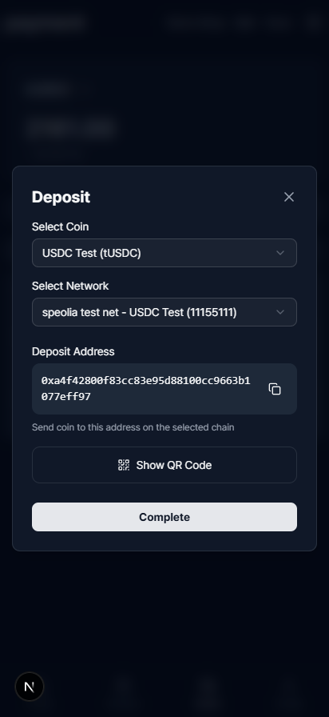
지갑 관리
입출금
STEP 1
코인 선택
입금할 코인 종류를 드롭다운에서 선택합니다. 예: USDC Test (tUSDC)
STEP 2
네트워크 선택
해당 코인이 속한 네트워크를 선택합니다. 예: speolia test net - USDC Test (11155111)
STEP 3
입금 주소 확인
시스템이 고유 입금 주소를 발급합니다.
STEP 4
QR 코드 활용
'Show QR Code' 버튼으로 QR 코드를 표시합니다. 모바일 지갑 앱으로 스캔 시 지갑주소를 입력할 수 있습니다.
⚠ 주의: 반드시 올바른 네트워크를 선택해야 합니다. 다른 네트워크로 전송 시 입금처리가 되지 않습니다.
STEP 5
입금 완료 확인
블록체인 컨펌 후 잔액이 자동으로 업데이트됩니다. 알림을 통해 입금 감지 즉시 안내됩니다.
manual
6

Slide 7
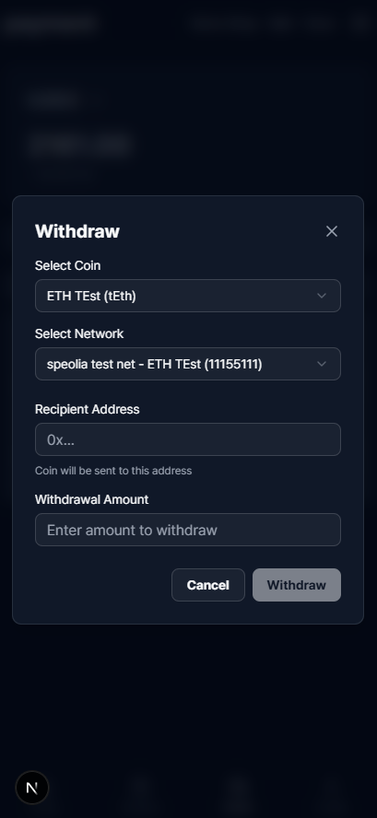
지갑 관리
출금
STEP 1
코인 선택
출금할 코인 종류를 선택합니다. 예: ETH Test (tEth)
STEP 2
네트워크 선택
출금 네트워크를 선택합니다. 예: speolia test net - ETH Test (11155111)
STEP 3
수신 주소 입력
수신자의 지갑 주소를 정확히 입력합니다. 예: 0x...
STEP 4
출금 금액 입력
출금할 수량을 입력합니다.
⚠ 주의: 출금 신청 후 취소가 불가합니다. 주소와 금액을 반드시 재확인 후 진행해야합니다.
STEP 5
출금 신청 완료
'Withdraw' 버튼을 눌러 출금을 신청합니다. 블록체인 전송 후 완료 알림이 발송됩니다.
manual
7

Slide 8
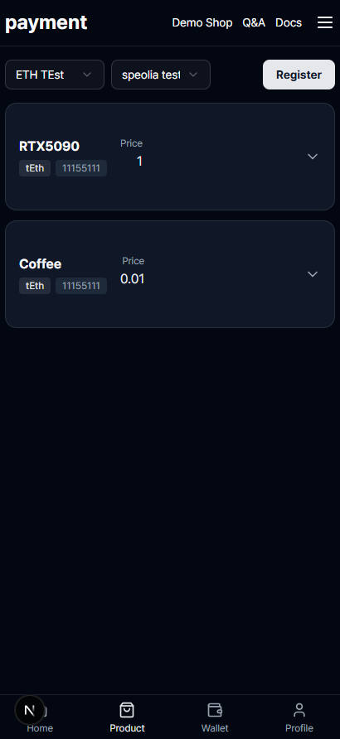
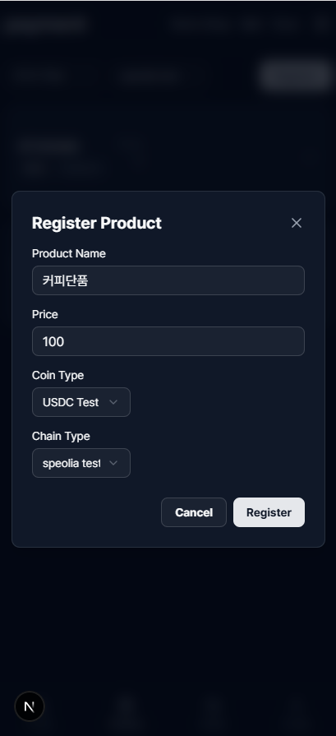
상품 관리
조회 및 등록
판매자는 Product 탭에서 결제 상품을 등록하고 관리합니다.
상품 목록 조회
가격 설정
등록된 상품 리스트를 확인합니다. 코인 종류 및 네트워크로 필터링 가능합니다.
상품 가격은 선택한 코인 단위로 입력합니다. 예: Coffee = 0.01 tEth
상품 등록
'Register' 버튼으로 새 상품을 등록합니다. 이름, 가격, 코인, 체인을 설정합니다.
상품 구매
상품 클릭 시 구매 내역과 결제를 테스트 pay now 버튼이 표시됩니다.
manual
8

Slide 9
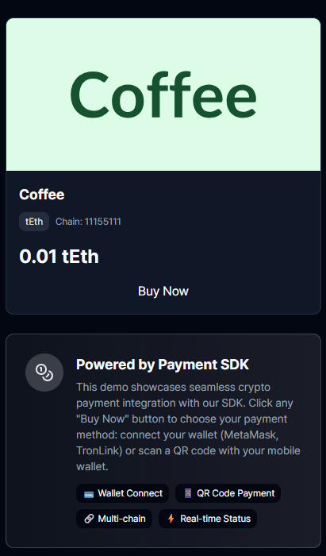
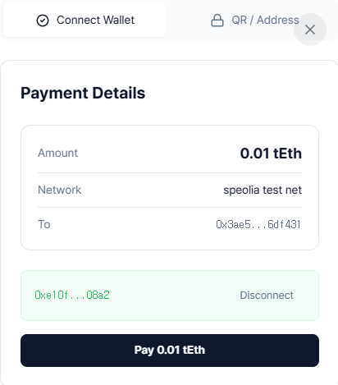
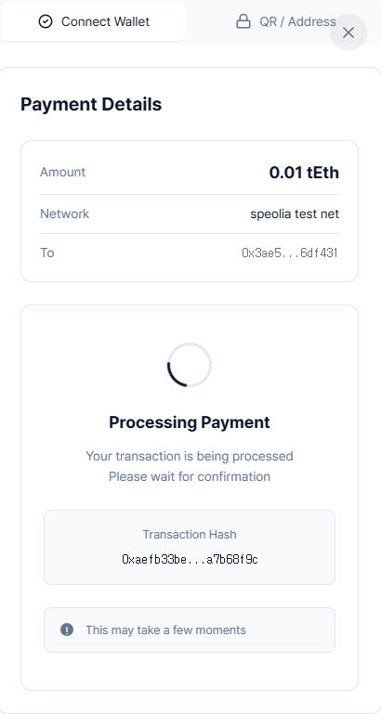
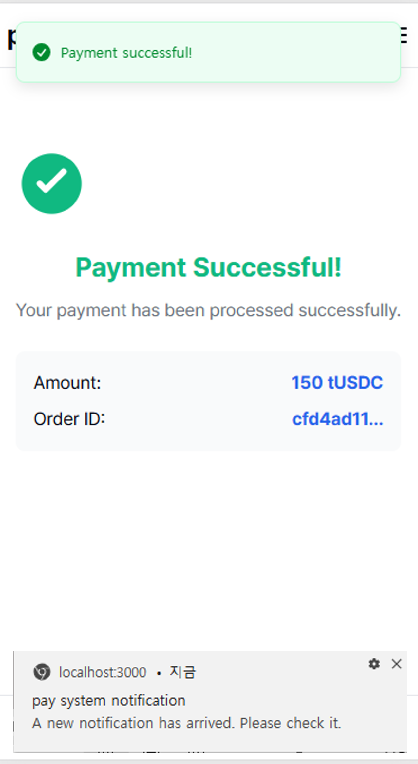
결제 진행
결제 방법
구매자는 두 가지 방법으로 결제를 진행할 수 있습니다.
방법 1: Connect Wallet
1
2
3
4
5
지갑을 연결하고 'Pay' 버튼으로 결제를 승인합니다. MetaMask 등 WalletConnect 지원 지갑 사용.
주문 생성
지갑 할당
결제 진입
결제 감지
완료 처리
SDK가 API에 주문 생성 요청
시스템이 전용 지갑 주소 자동 할당
구매자에게 결제 페이지 표시
블록체인에서 입금 실시간 감지
컨펌 완료 후 결제 성공 처리
방법 2: QR / 주소 직접 입금
QR코드 스캔 또는 주소 복사 후 직접 전송합니다. 어떤 지갑에서도 사용 가능합니다.
manual
9

Slide 10
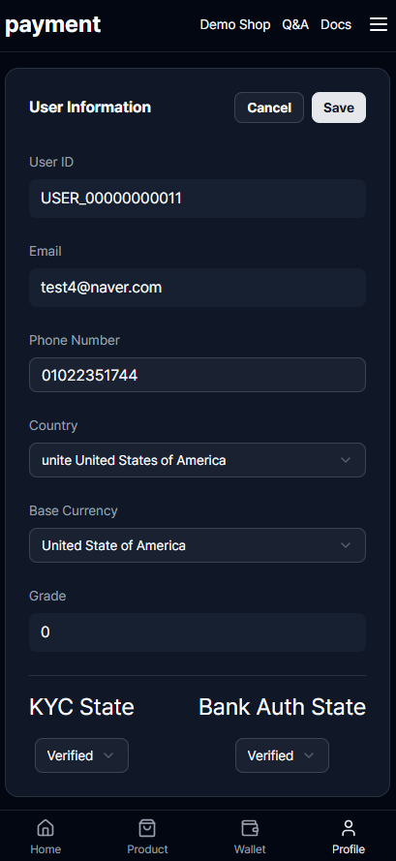
프로필
고객정보 수정
사용자 ID
시스템이 자동 부여하는 고유 ID 예: USER_00000000011
이메일 / 연락처
이메일 및 전화번호를 등록하여 알림을 수신합니다.
국가 / 기준 통화
국가 및 기준 통화를 설정합니다. 예: United States of America / USD
KYC 인증
신원 인증(KYC) 완료 시 Verified 배지가 표시됩니다. 출금 및 고액 거래 시 KYC가 필요합니다.
은행 인증
Bank Auth State: Verified 금융 서비스 연동을 위한 은행 인증 상태입니다.
등급 (Grade)
사용자 등급에 따라 서비스 한도가 결정됩니다.
manual
10

Slide 11
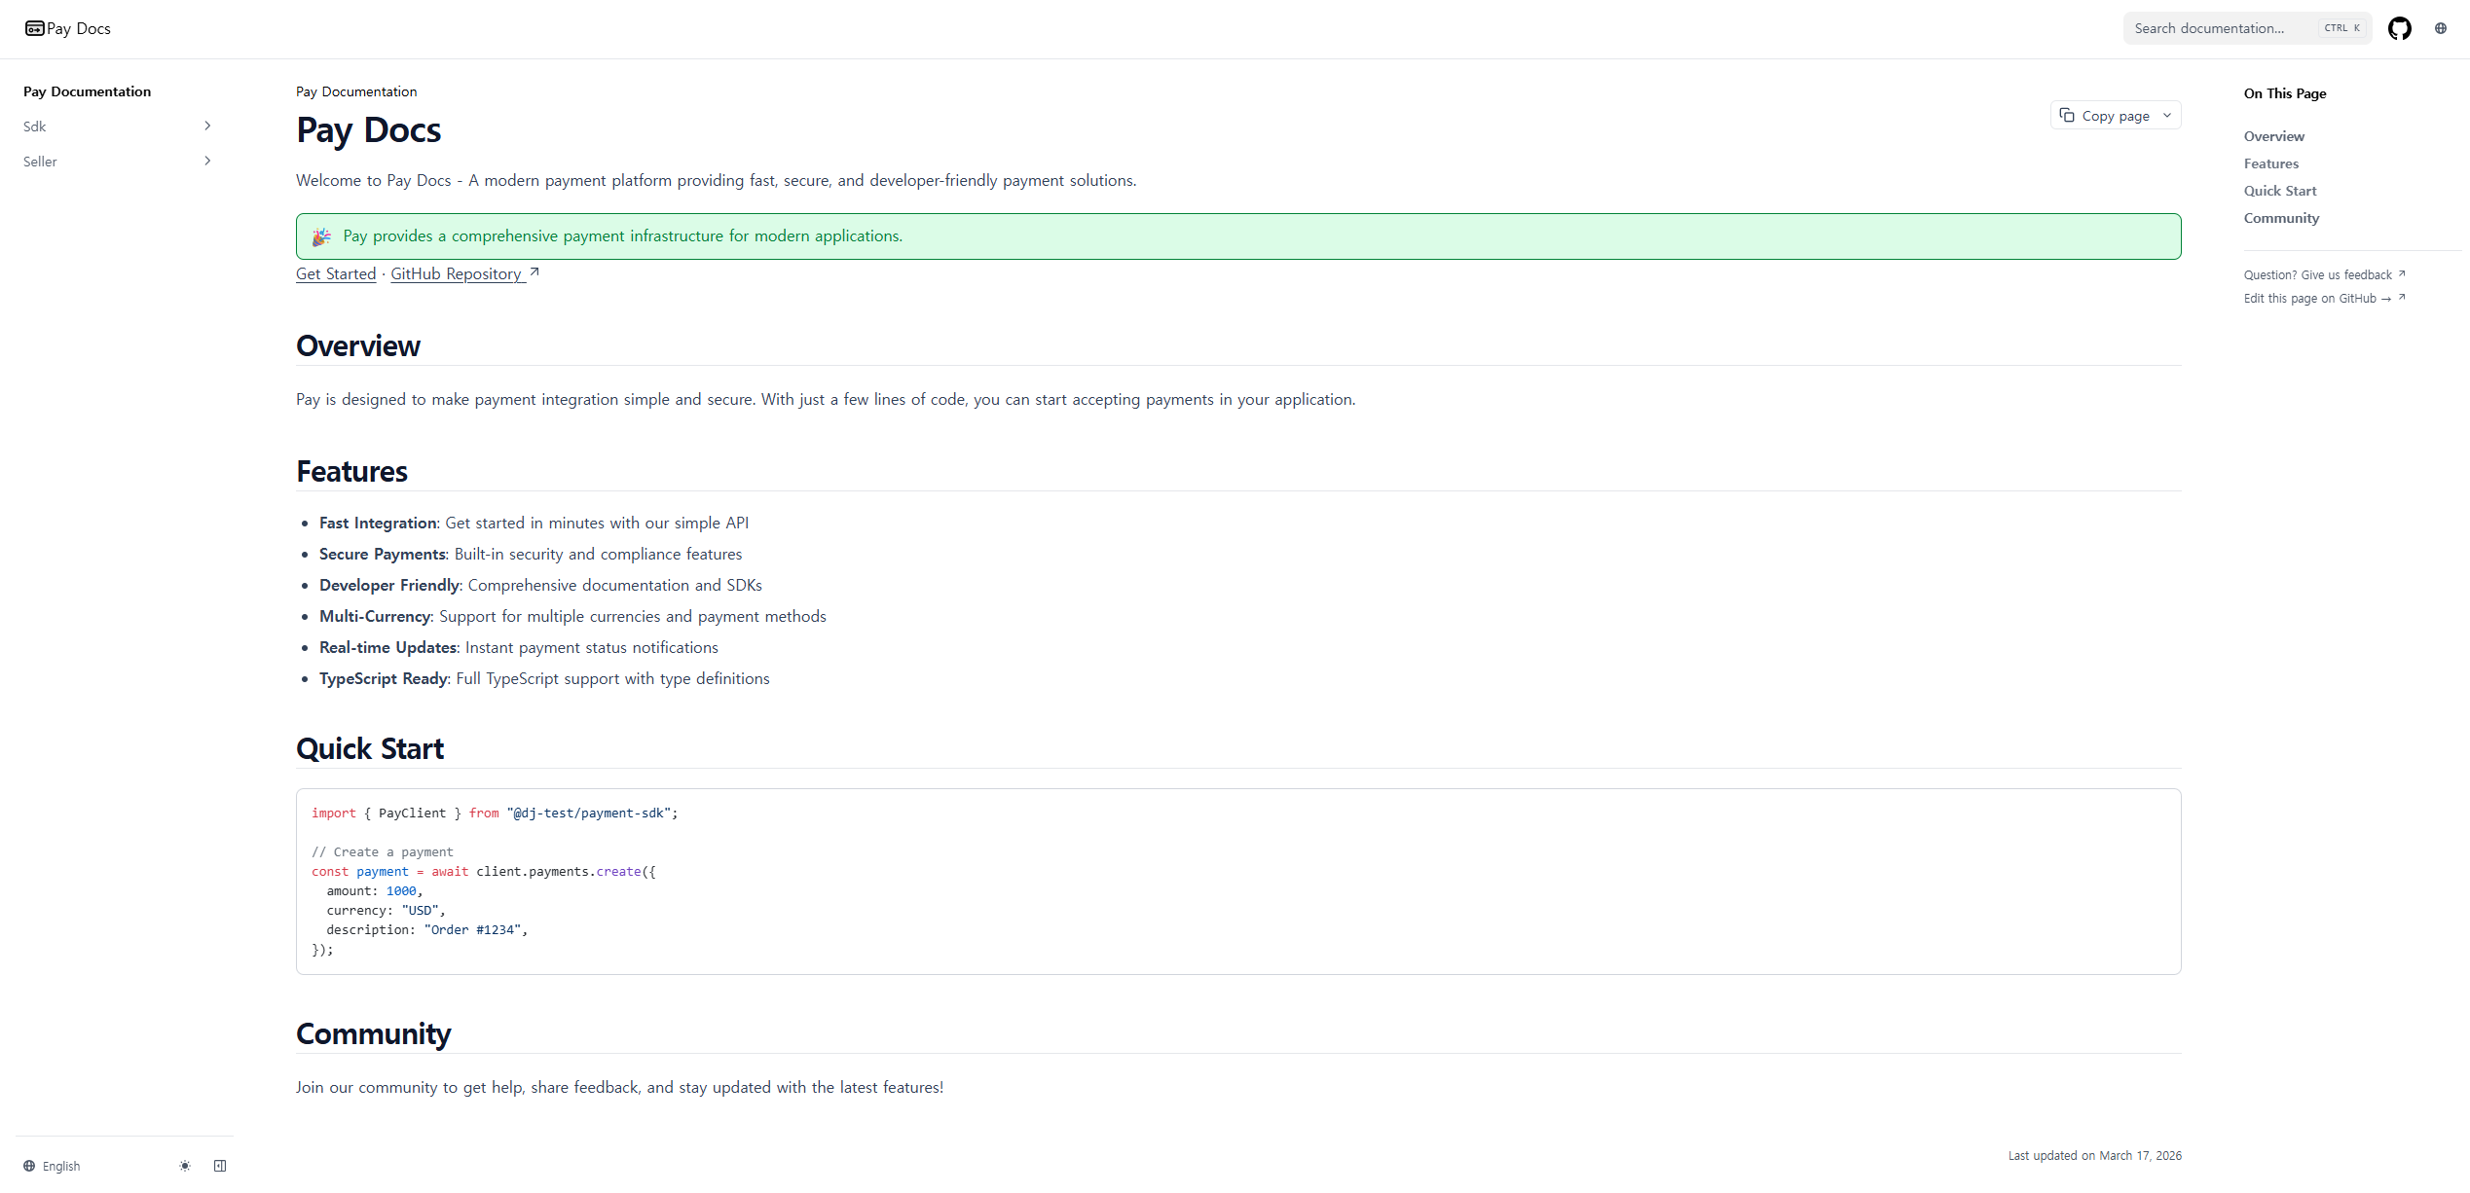
Sdk 연동 방법
Sdk 연동 및 document 페이지
Npm 라이브러리를 통해 결제 모듈을 연동할 수 있습니다.
자세한 설정방법은 document 페이지를 참고해야합니다.
1
패키지 설치 — @dj-test/payment-sdk
npm install @dj-test/payment-sdk
2
SDK 초기화 — PayClient 생성
import { PayClient } from '@dj-test/payment-sdk' const client = new PayClient()
3
주문 생성 — createOrder()
await client.createOrder({ productId, amount, coin: 'tEth' })
4
결제 페이지 — openPaymentModal()
Document 페이지 화면
client.openPaymentModal({ orderId, onSuccess, onCancel })
manual
11

Slide 12
감사합니다
Thank You
GeyserPayment System | 블록체인 기반 통합 결제 플랫폼
문서
Pay Docs — 개발자 문서 및 API 레퍼런스
지원
고객 지원팀을 통해 기술 문의 및 계정 관련 지원을 받으세요.
SDK
npm: @dj-test/payment-sdk | TypeScript 완전 지원
지원 네트워크
ERC-20 (speolia test net) | TRC-20 (TRON)
© 2026 GeyserSoft. All rights reserved. | User Manual v1.0
finish
12

